Slide 1

INFORME DE EJECUCIÓN Y SEGUIMIENTO
2° TRIMESTRE POA 2023

Slide 2

INTRODUCCIÓN
INTRODUCCIÓN
El Plan Operativo Anual para el año 2023, continua con la ejecución de las metas estratégicas y actividades específicas, las cuales se encuentran encaminadas a la consecución del logro de los Objetivos Estratégicos contemplados en el Plan Estratégico Institucional para el periodo 2021-2025.
El seguimiento del Plan Operativo Anual forma parte de la planeación estratégica de esta institución, lo que constituye un lineamiento a efecto de realizar las evaluaciones correspondientes y controlar los resultados obtenidos, en relación a las metas planteadas en cada trimestre, lo que nos hace conocer los avances de las actividades de cada unidad organizativa, para el logro de los objetivos institucionales.
A continuación se presenta en resumen por medio de representación gráfica, la ejecución del 2° Trimestre del POA 2023, por cada unidad organizativa, sustrayendo los datos de la herramienta FONAT Project Manager.
El Plan Operativo Anual 2020, continua con la ejecución de metas estratégicas y sus actividades específicas, las cuales siguen encaminadas a la consecución del logro de los Objetivos y Ejes Estratégicos contemplados en el Plan Estratégico Institucional.
El seguimiento del Plan Operativo Anual forma parte de una planeación estratégica de esta institución, lo que constituye un lineamiento a efecto de realizar las evaluaciones correspondientes y controlar los resultados obtenidos, en relación a las metas de cada trimestre, lo que nos hace conocer los avances de las actividades de cada una de nuestras unidades organizativas, para el logro de los objetivos institucionales.
El presente informe de ejecución y seguimiento del Cuarto Trimestre del Plan Operativo Anual 2020, expone los avances de cada una de las unidades organizativas del FONAT, en relación a las metas establecidas en el mismo y no se limita a establecer si se cumple o no cierta actividad o meta, sino que busca analizar y encaminar a través de acciones correctivas, los aciertos o desaciertos.

Slide 3
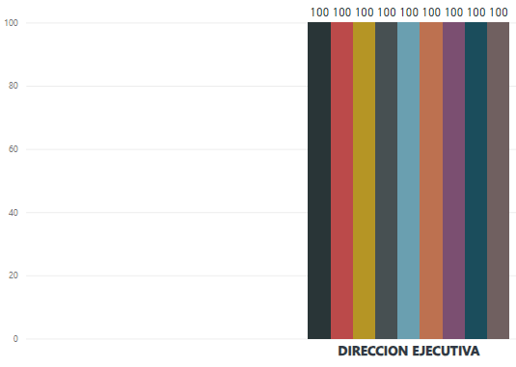
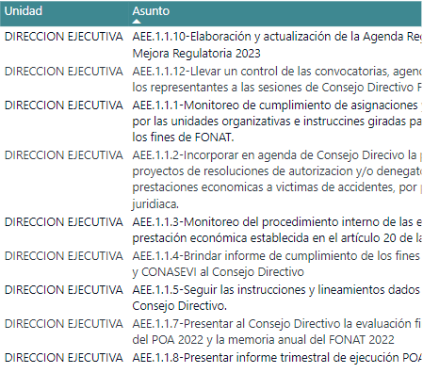
AVANCE PLAN OPERATIVO ANUAL

Slide 4
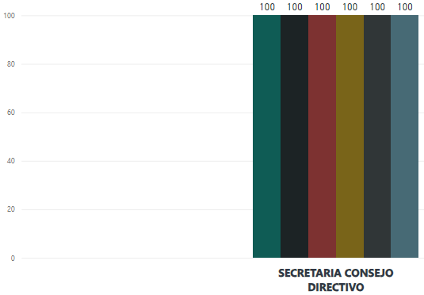
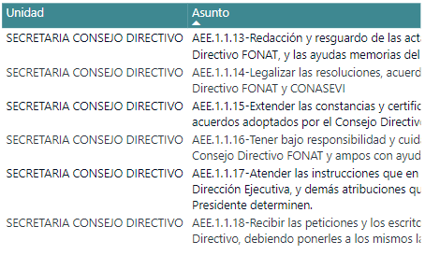
AVANCE PLAN OPERATIVO ANUAL

Slide 5
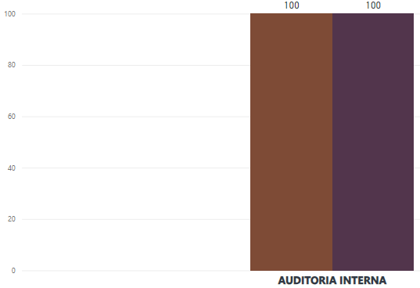
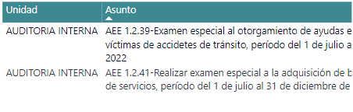
AVANCE PLAN OPERATIVO ANUAL

Slide 6
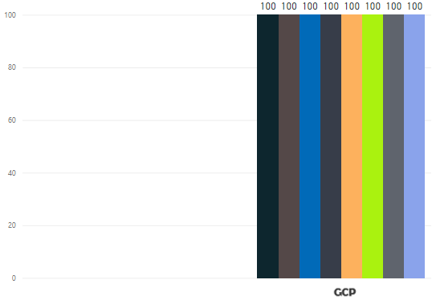
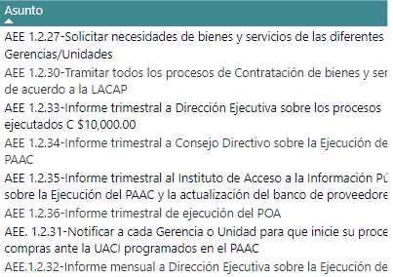
AVANCE PLAN OPERATIVO ANUAL

Slide 7
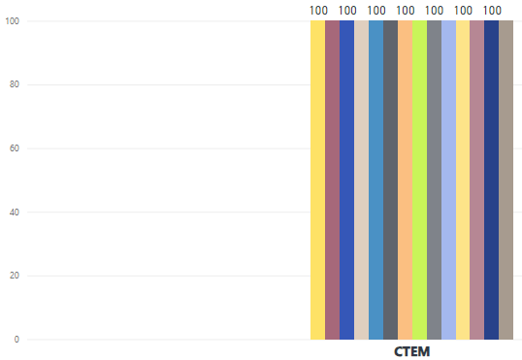
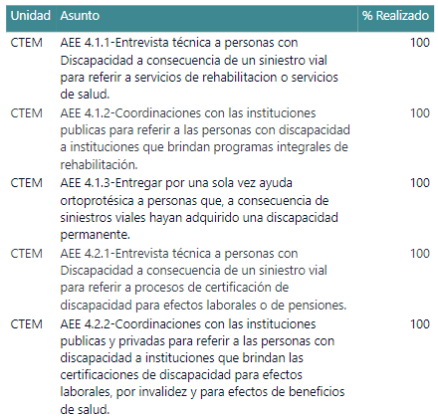
AVANCE PLAN OPERATIVO ANUAL

Slide 8
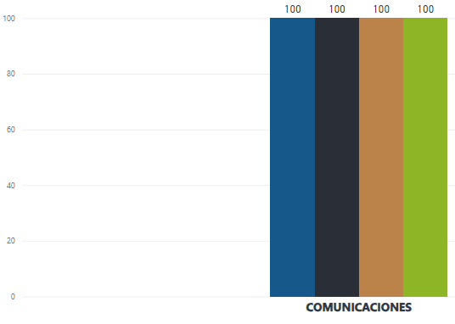
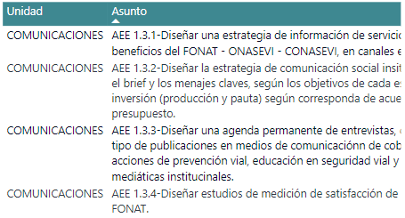
AVANCE PLAN OPERATIVO ANUAL

Slide 9
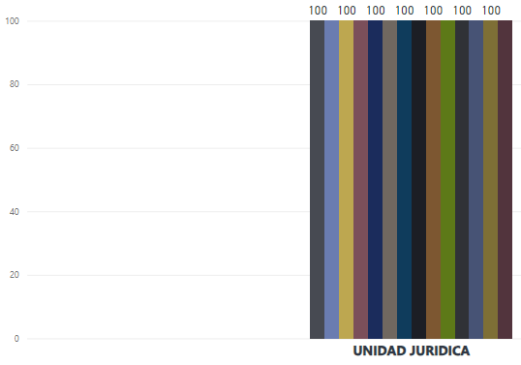
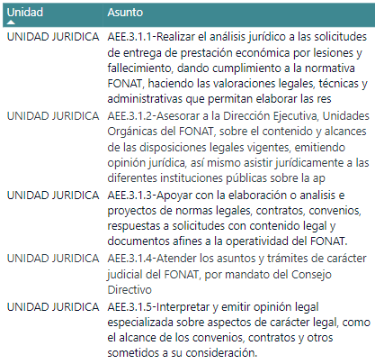
AVANCE PLAN OPERATIVO ANUAL

Slide 10
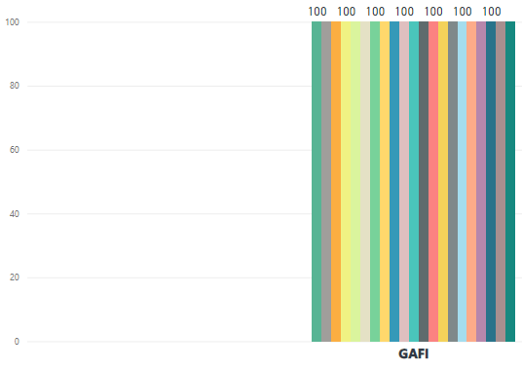
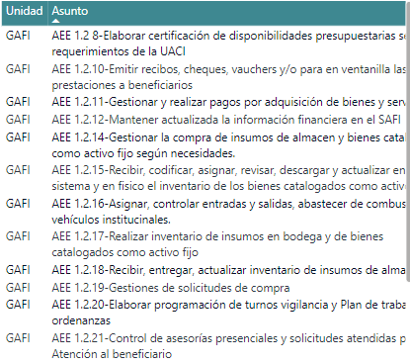
AVANCE PLAN OPERATIVO ANUAL

Slide 11
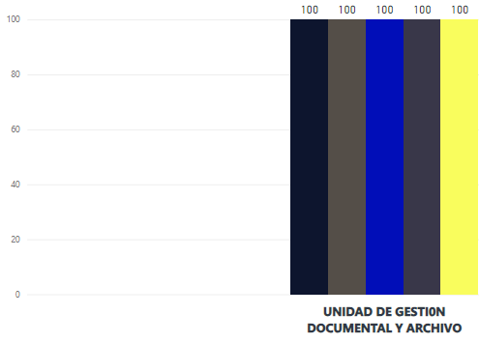
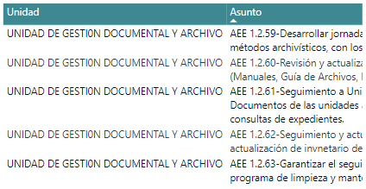
AVANCE PLAN OPERATIVO ANUAL

Slide 12
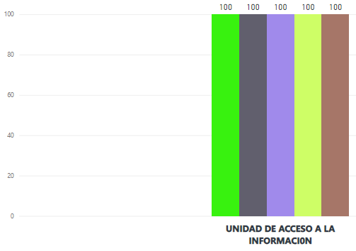
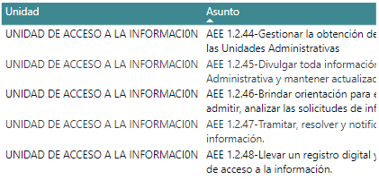
AVANCE PLAN OPERATIVO ANUAL

Slide 13
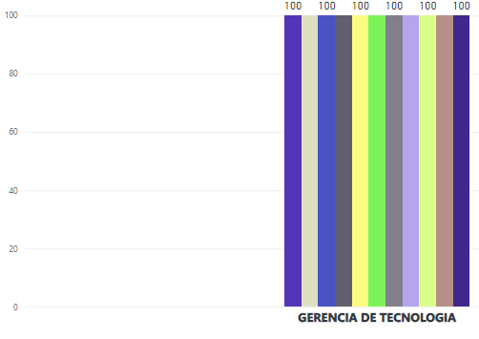
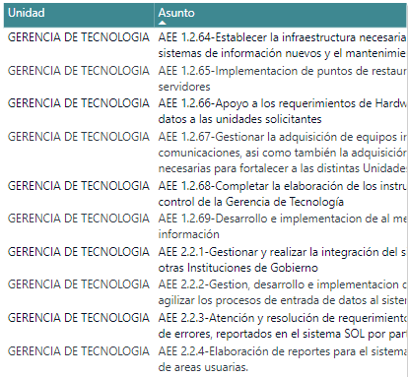
AVANCE PLAN OPERATIVO ANUAL

Slide 14
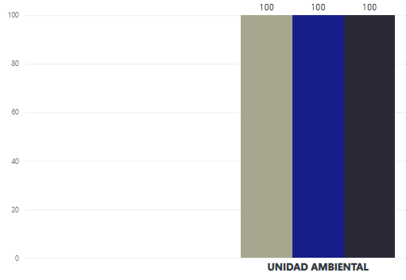
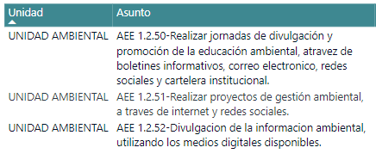
AVANCE PLAN OPERATIVO ANUAL

Slide 15
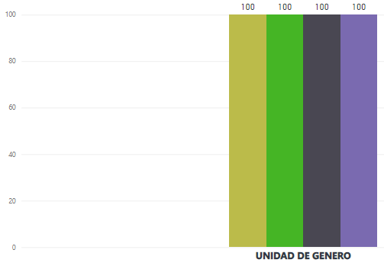
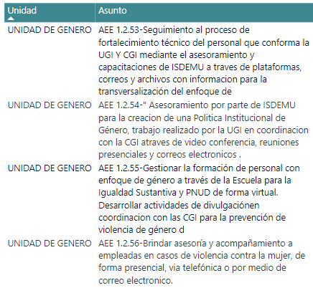
AVANCE PLAN OPERATIVO ANUAL

Slide 16
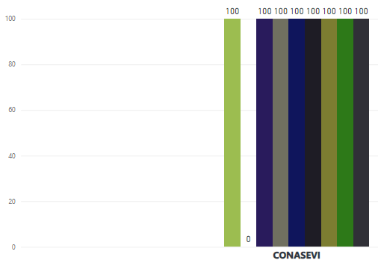
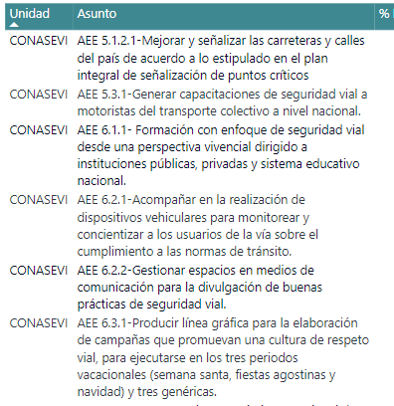
AVANCE PLAN OPERATIVO ANUAL

Slide 17
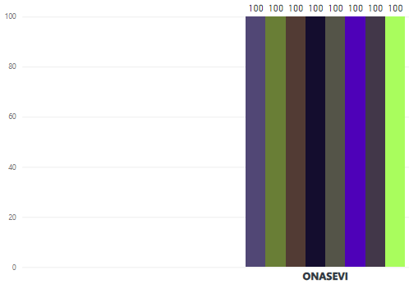
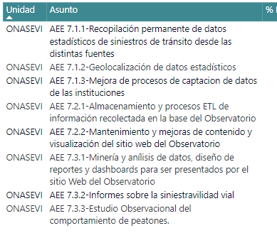
AVANCE PLAN OPERATIVO ANUAL

Slide 18
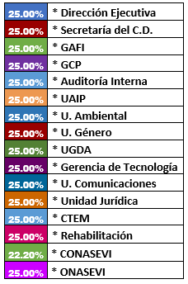
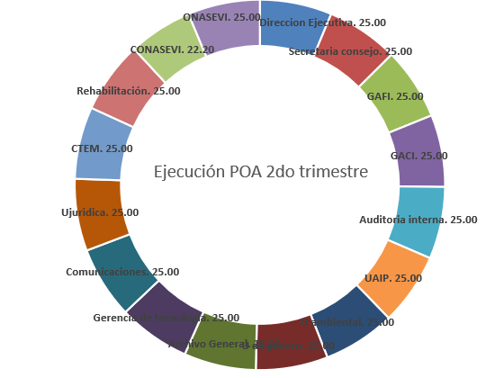

Slide 19
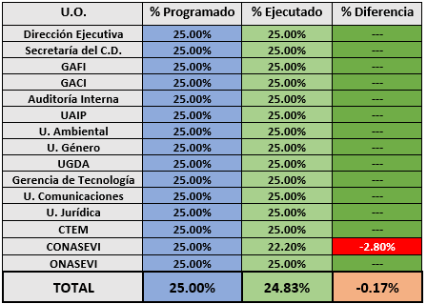
COMPARATIVO % PROGRAMADO ENTRE % EJECUTADO
2° TRIMESTRE

Slide 20
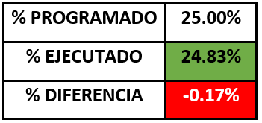

SEGUNDO TRIMESTRE
PROGRAMADO II TRIMESTRE
EJECUTADO II TRIMESTRE, PERIODO DE ABRIL A JUNIO 2023
DIFERENCIA NEGATIVA

Slide 21
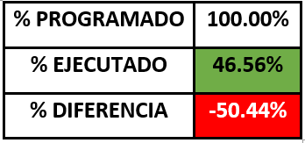
ACUMULADO ANUAL
PROGRAMADO ANUAL
EJECUTADO ACUMULADO
PERIODO DE ENERO A JUNIO 2023
PORCENTAJE A EJECUTAR ENTRE JULIO A DICIEMBRE 2023

Slide 22
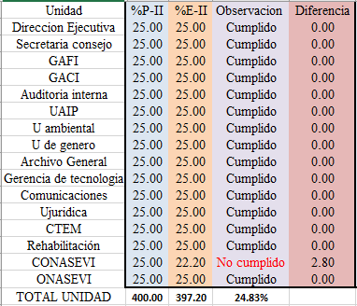
DISTRIBUCIÓN DE PORCENTAJES

Slide 23
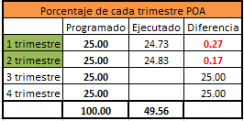
PROGRAMADO POR TRIMESTRE

Slide 24
INTRODUCCIÓN
CONCLUSIÓN SEGUNDO TRIMESTRE 2023
El Plan Operativo Anual 2020, continua con la ejecución de metas estratégicas y sus actividades específicas, las cuales siguen encaminadas a la consecución del logro de los Objetivos y Ejes Estratégicos contemplados en el Plan Estratégico Institucional.
El seguimiento del Plan Operativo Anual forma parte de una planeación estratégica de esta institución, lo que constituye un lineamiento a efecto de realizar las evaluaciones correspondientes y controlar los resultados obtenidos, en relación a las metas de cada trimestre, lo que nos hace conocer los avances de las actividades de cada una de nuestras unidades organizativas, para el logro de los objetivos institucionales.
El presente informe de ejecución y seguimiento del Cuarto Trimestre del Plan Operativo Anual 2020, expone los avances de cada una de las unidades organizativas del FONAT, en relación a las metas establecidas en el mismo y no se limita a establecer si se cumple o no cierta actividad o meta, sino que busca analizar y encaminar a través de acciones correctivas, los aciertos o desaciertos.
Del 25.00% programado correspondiente a las actividades del 2° Trimestre del Plan Operativo Anual 2023, se obtuvo un nivel de ejecución del 24.83%, existiendo una diferencia negativa del -0.17% en relación al porcentaje de actividades no ejecutadas, esto debido a que, una de las Unidades Organizativas no logró la ejecución total de lo programado (CONASEVI).

Slide 25
SOLICITUD AL CONSEJO DIRECTIVO
Dar por recibido el informe de ejecución del 2° Trimestre del POA 2023.
GRACIAS POR SU ATENCIÓN

Slide 26
MODIFICACIÓN POA 2023 CONASEVI

Slide 27
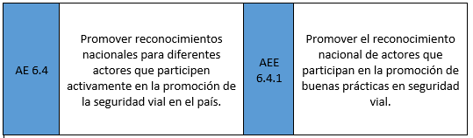
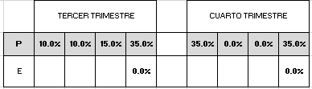
MODIFICACIÓN EN PROGRAMACIÓN

Slide 28
SOLICITUD AL CONSEJO DIRECTIVO
Autorizar la modificación del POA 2023 del CONASEVI en cuanto a la programación de la Acción Estratégica 6.4 y su Acción Específica 6.4.1, asignando el 35 % para los trimestres 4° y 5°.
GRACIAS POR SU ATENCIÓN

